Slide 1
Міністерство науки і освіти України Житомирський державний технологічний університет Кафедра інженерії програмного забезпечення Презентація до курсового проекту База даних виконаних робіт з ландшафтного дизайну

Slide 2
Для реалізації курсового проекту використовувалися:
Microsoft Visual Studio.
ASP .NET MVC
Microsoft SQL Server
Entity Framework

Slide 3
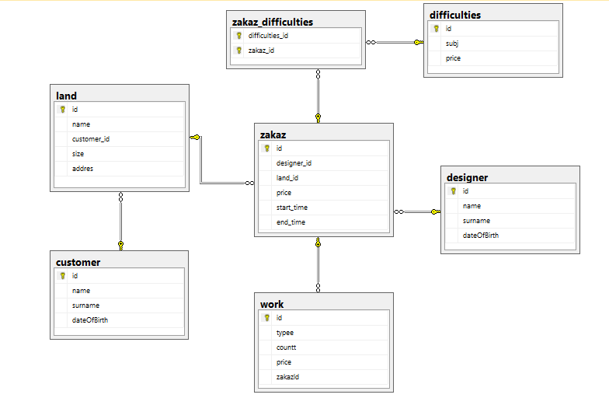
Структура бази даних

Slide 4
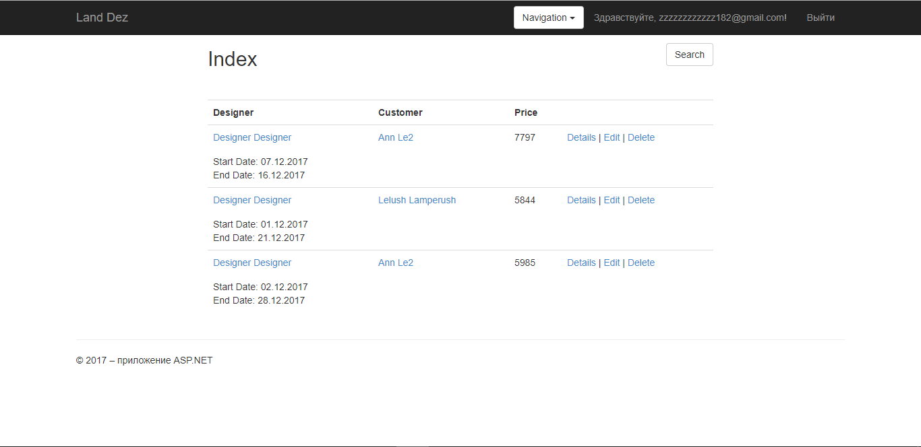
Вікно замовлень

Slide 5
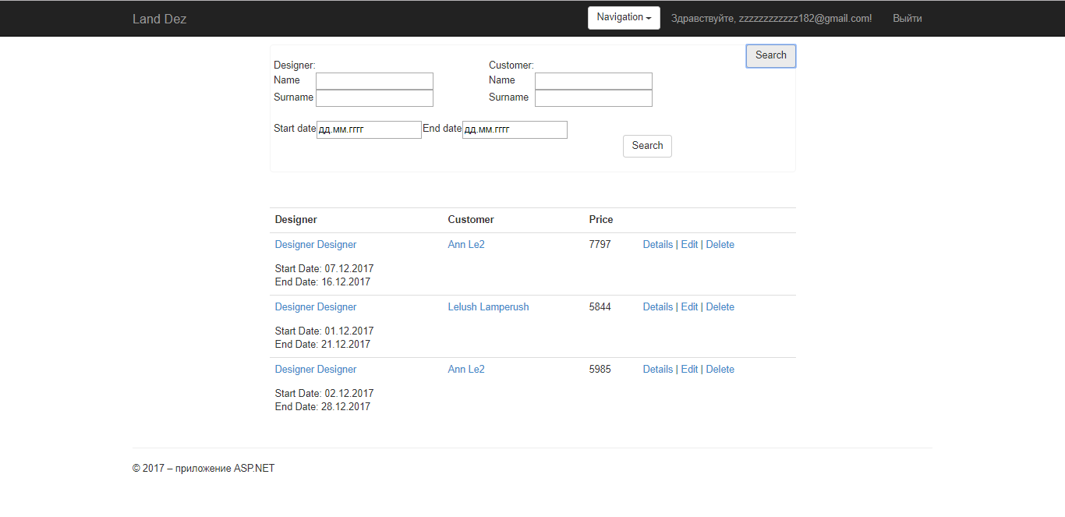
Вікно замовлень

Slide 6
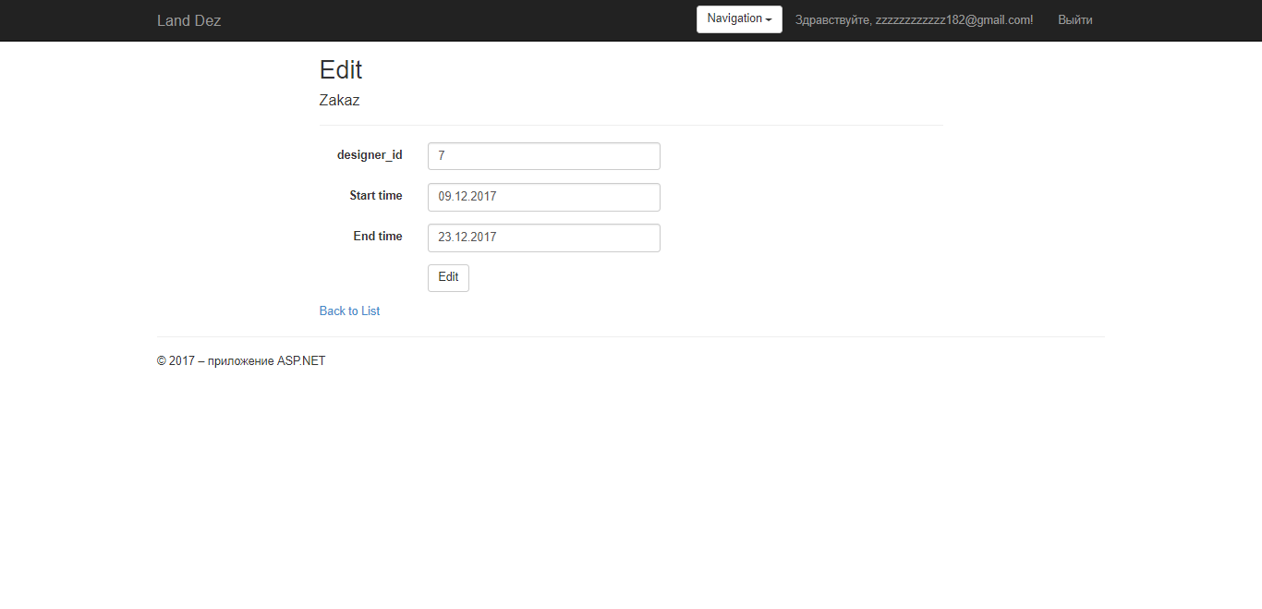
Редагування замовлення

Slide 7
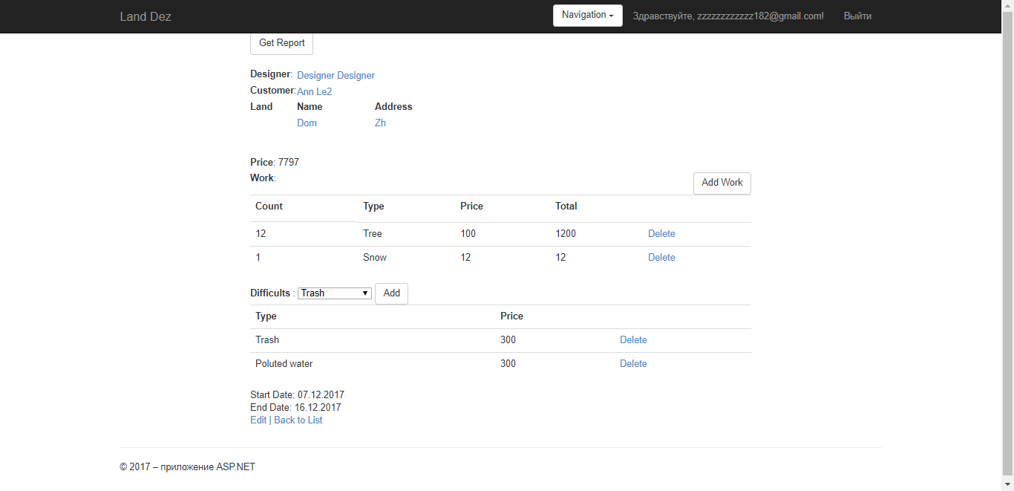
Вікно замовлення

Slide 8
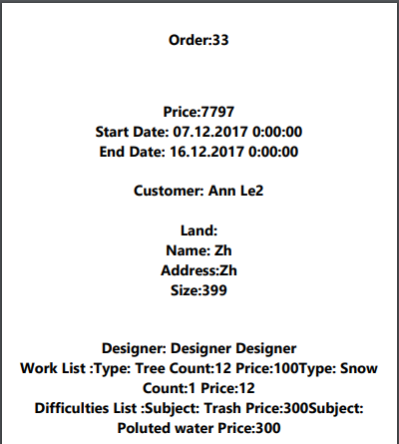
Звіт по замовленню

Slide 9
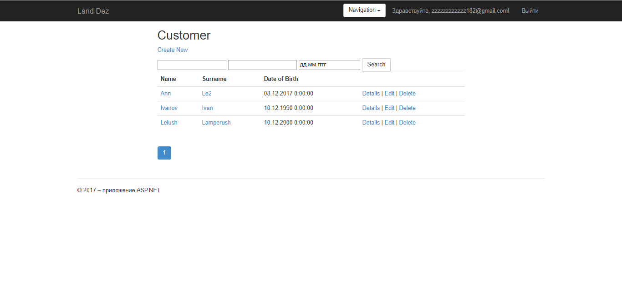
Вікно замовників

Slide 10
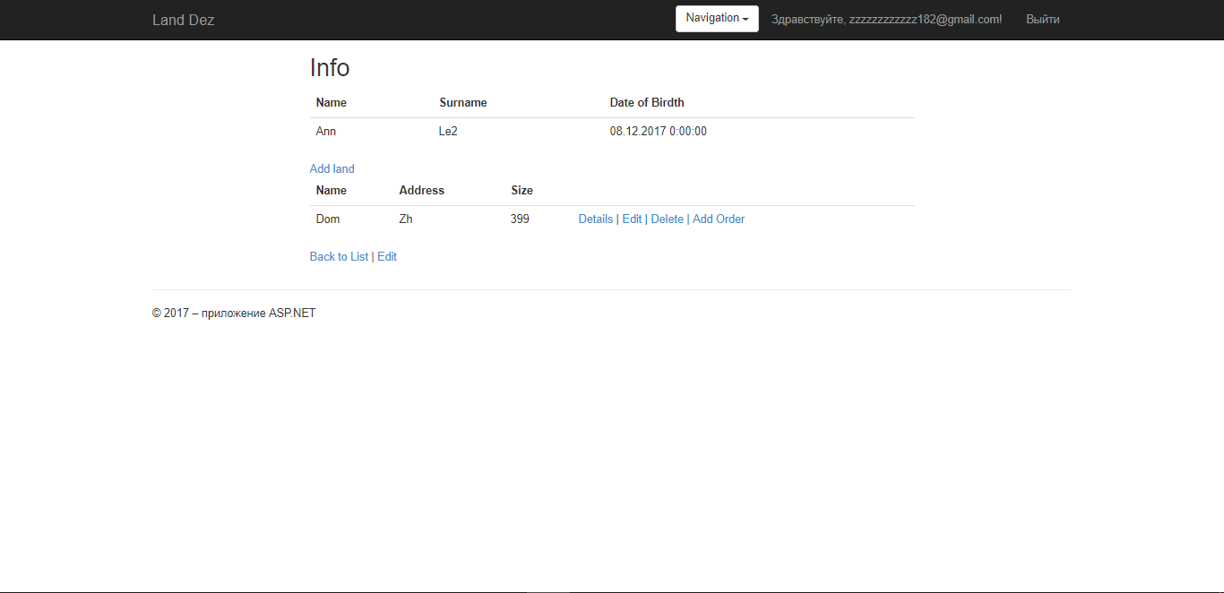
Сторінка замовлення

Slide 11

Сторінка додавання замовлення

Slide 12
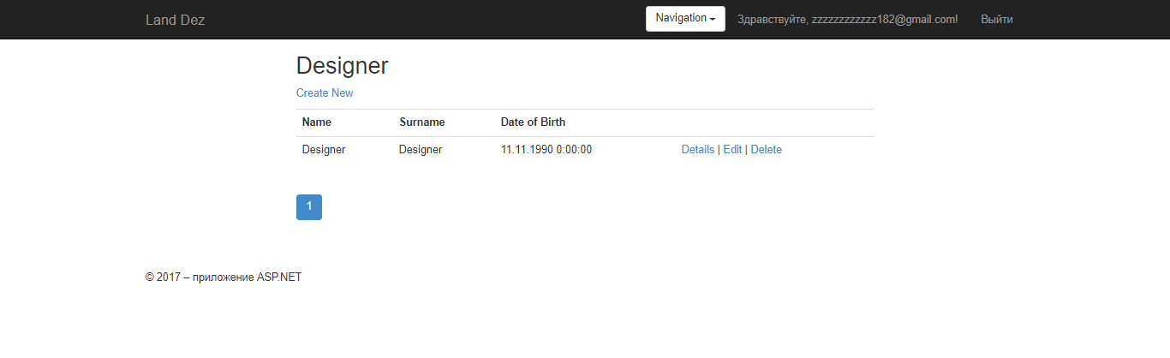
Сторінка дизайнерів

Slide 13
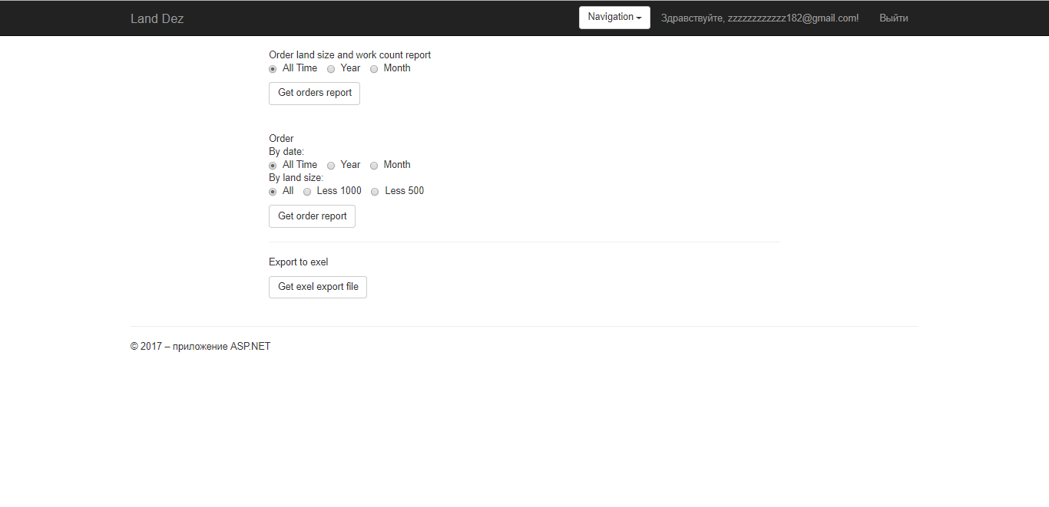
Сторінка звітів

Slide 14
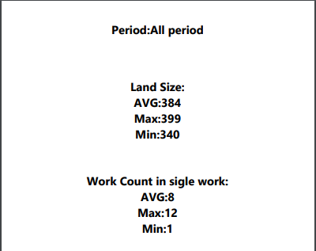
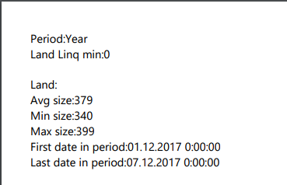
Приклад звітів

Slide 15
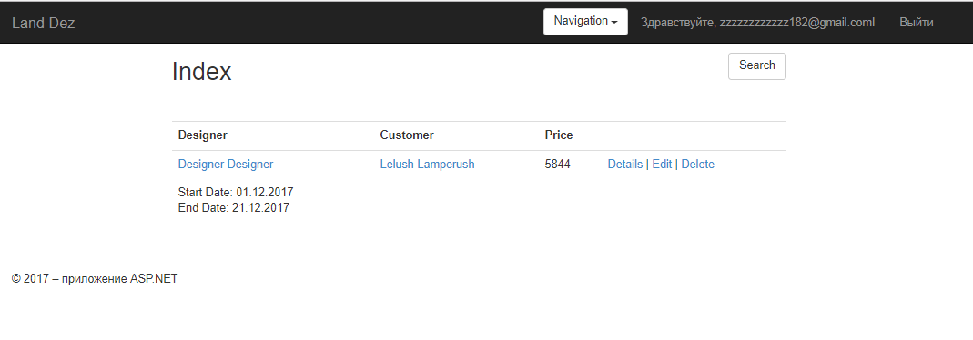
Адміністрування

Slide 16
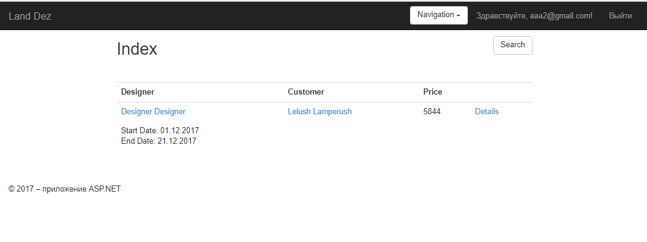
Вікно замовлень для не адміністратора

Slide 17
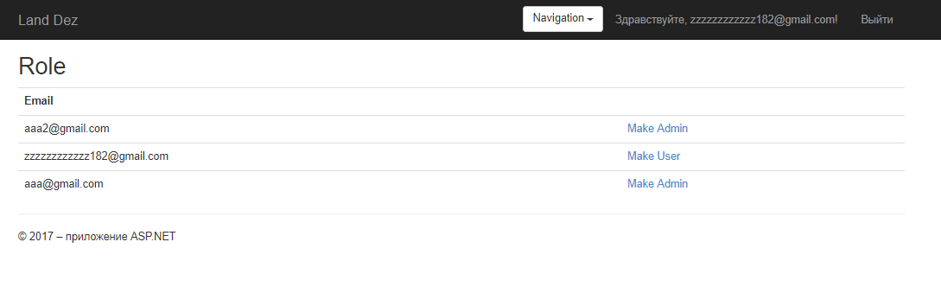
Вікно перегляду та редагування ролей

Slide 18
Дякую за увагу!

